Slide 1
TĂNG CƯỜNG VỆ SINH TRƯỜNG LỚP PHÒNG BỆNH SỐT XUẤT HUYẾT
Thực hiện Công điện số 06/CĐ-UBND ngày 30/9/2022 của Chủ tịch UBND Thành phố Hà Nội về tăng cường các biện pháp phòng, chống sốt xuất huyết Dengue trên địa bàn Thành phố.
Tính từ đầu năm 2022 đến 30/9/2022, Quận Long Biên đã ghi nhận được 113 ca mắc sốt xuất huyết và 1.577 trường hợp ca bệnh theo dõi sốt xuất huyết trên địa bàn, phân bố tại 14/14 phường và 02 ca tử vong có liên quan đến sốt xuất huyết. Trong vòng 14 ngày gần đây đã có 28 trường hợp mắc và 732 ca có các triệu chứng theo dõi sốt xuất huyết được ghi nhận qua dám sát dịch tễ tại cộng đồng và các cơ sở khám, chữa bệnh. Đã có 13 ổ dịch được xác định tại 12 tổ dân phố trên 06 địa bàn phường: Sài Đồng, Phúc Đồng, Ngọc Lâm, Long Biên, Bồ Đề, Gia Thụy; trong đó có 02 ổ dịch vẫn đang hoạt động tại phường Bồ Đề và Sài Đồng. Dự báo trong thời gian tới, các trường hợp mắc mới vẫn tiếp tục tăng nhanh và xuất hiện các ổ dịch mới lây lan có nguy cơ bùng phát thành dịch lớn.
Để đảm bảo công tác phòng, chống sốt xuất huyết trong nhà trường hiệu quả, không để dịch chồng dịch, Trường Tiểu Học Giang Biên thực hiện các biện pháp vệ sinh hàng ngày: vệ sinh khung cảnh sư phạm, vệ sinh trường lớp…và tổng vệ sinh toàn trường vào chiều thứ 6 hàng tuần.
Một số hình ảnh tham gia vệ sinh phòng chống dịch sốt xuất huyết của nhà trường.

Slide 2
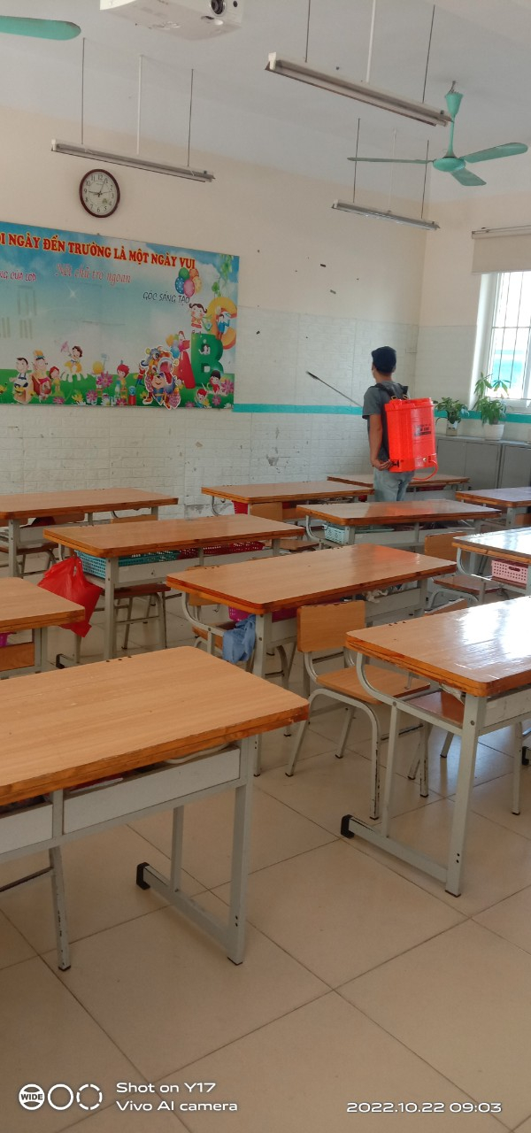

Slide 3
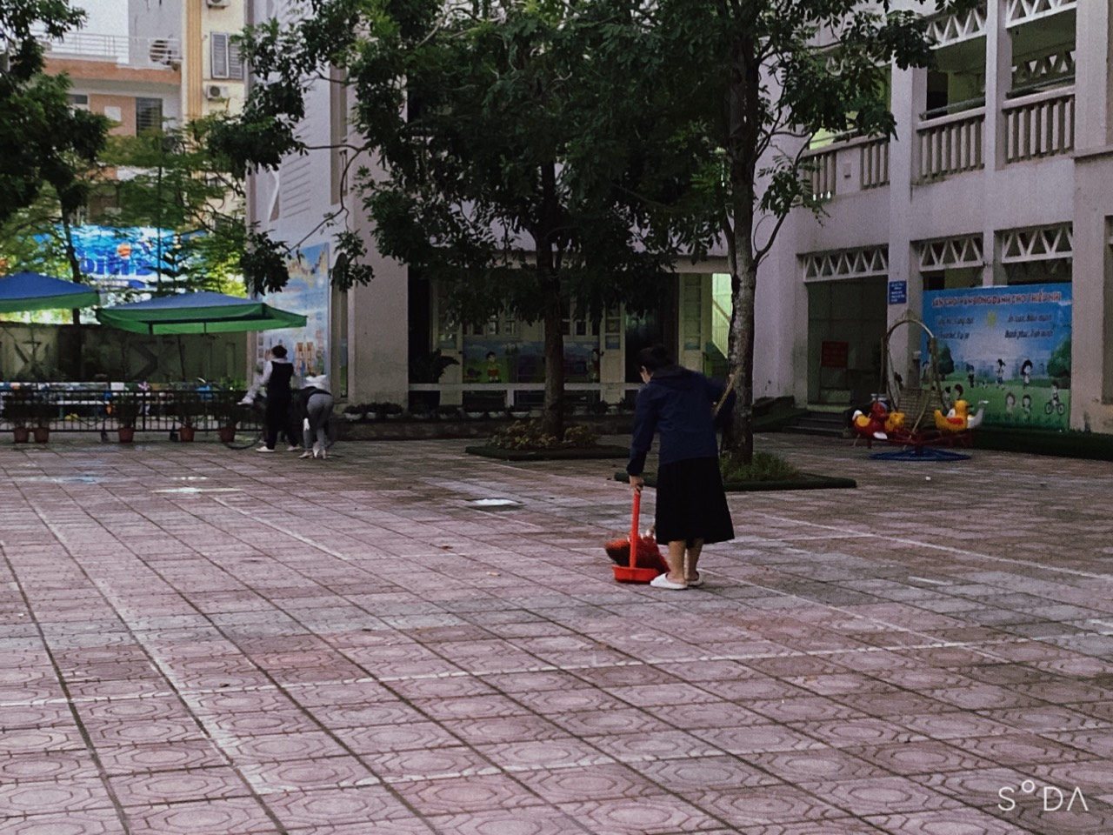

Slide 4
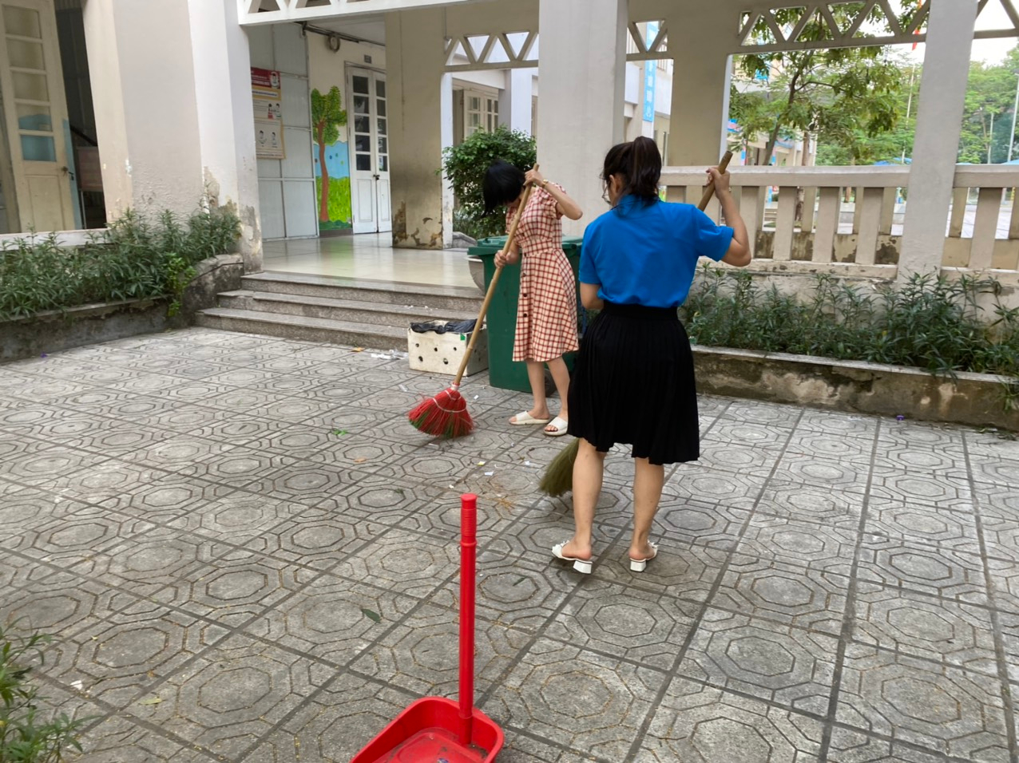

Slide 5
